Slide 1
Exchange Server Verwaltung der Master Category List
Exchange User Group Berlin | 31. Mai 2018

Slide 2
Thomas Stensitzki
Enterprise Consultant Granikos GmbH & Co. KG MVP | MCT @stensitzki thomas.stensitzki@granikos.eu
Torsten Schlopsnies
@t_eschl torsten.schlopsnies@mailbox.org

Slide 3
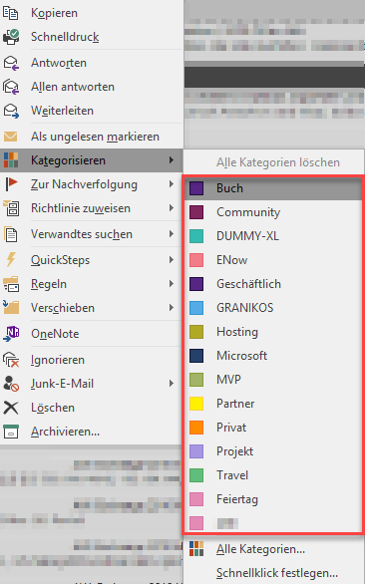
Exchange Server
Was ist die Master Category List?
Kategorisierung von
E-Mail Nachrichten
Terminen und Besprechungen
Aufgaben
Verfügbar in Outlook und Outlook on the Web
Notes:
Die sog. Master Category List wird zur Kategorisierung von E-Mail-Nachrichten, Terminen und Besprechungen und von Aufgaben verwendet. Diese Liste ist sowohl im Outlook Desktop Client als auch in Outlook on the Web verfügbar, da sie im Exchange-Postfach gespeichert ist.

Slide 4
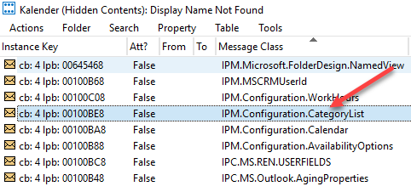
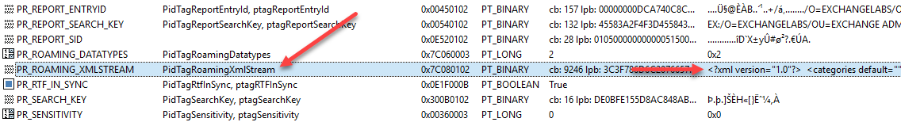
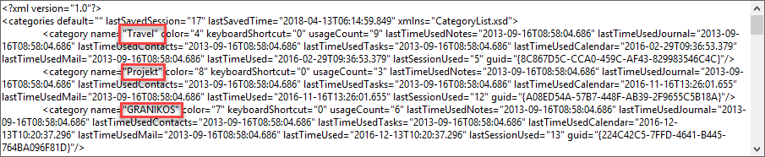
MFC Mapi
Wo ist die Master Category List gespeichert?
Xml als Roaming XmlStream im Ordner Associated Content des Kalenders
Notes:
Die Liste ist als Roaming XmlStream im MAPI Ordner Associated Content des Kalender Standardordners gespeichert. Dieser Xml-Inhalt lässt sich mit Hilfe der Exchange Web Services (EWS) lesen und schreiben.

Slide 5

Master Category List Manager
Anwendungsszenarien
User Mailbox
User / Shared Mailbox
Master Category List Manager
Shared Mailbox
Teams Mailbox - Kalender
Xml-Datei
Notes:
Der Master Category List Manager ist eine Visual Stuio Solution, die den XmlStream aus einem Exchange Postfach in eine lokale Xml-Datei exportieren kann. Diese Datei kann auch wieder importiert werden. Zusätzlich unterstützt das Tool ein direktes Kopieren der Master Category List aus einem Quell-Postfach in ein anderes Benutzer-Postfach, ein Geteiltes Postfach oder den Kalender eines Microsoft Teams importiert werden.

Slide 6

Master Category List Manager
Demo

Slide 7
Master Category List Manager
Quellcode
Github https://github.com/Apoc70/MailboxCategoryListManager
Feature Requests und Issues https://github.com/Apoc70/MailboxCategoryListManager/issues

Slide 8

Fragen
Thomas Stensitzki
Enterprise Consultant Granikos GmbH & Co. KG MVP | MCT
@stensitzki
http://www.stensitzki.de
Torsten Schlopsnies @t_eschl

